Slide 1
Učenje z raziskovanjem pri pouku kemije
ERASMUS + projekt DiSSI (Diversity in Science towards Social Inclusion – non-formal education in science for students’ diversity
Različnost v naravoslovju za socialno vključenost – neformalno naravoslovno izobraževanje za različnost
2. del
Iztok Devetak, Luka Ribič, Miha Slapničar in Luka Vinko
Univerza v Ljubljani, Pedagoška Fakulteta

Slide 2
Predstavitve
Vsak ima na voljo 4 min za predstavitev svojega raziskovalnega načrta.

Slide 3
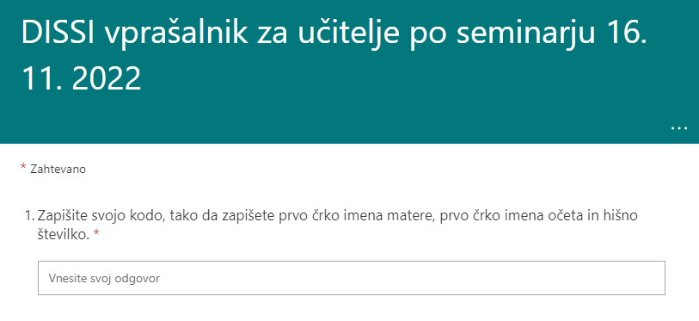
Izpolnite vprašalnik
V klepet boste prejeli spodnjo povezavo:
Prosimo, da izpolnite vprašalnik – 3 min
https://forms.office.com/r/zLh1LRrpVs

